Slide 1
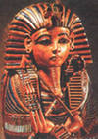
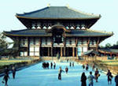
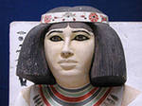
Итоговое повторение по теме «Древний Восток»
5 класс
Автор: Семкова Наталья Владимировна – учитель истории МОУ «СОШ №10», г. Нижняя Салда, Свердловской области

Slide 2
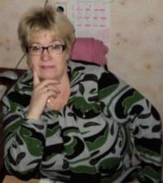
Мои данные :
ФИО
Семкова Наталья Владимировна
Образование: высшее
Основное место работы: МОУ «СОШ №10»,
г. Нижняя Салда, Свердловской области
Должность: учитель истории
Педагогический стаж: 32 года

Slide 3
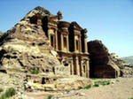
Итоговый тест
«ДРЕВНИЙ ВОСТОК»
1. Верно ли следующее утверждение?
Первые государства Древнего Востока появились примерно 5 тысяч лет назад в долине Нила и Междуречье Тигра и Евфрата.
1.Верно 2. Неверно

Slide 4
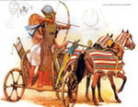
. 2. Древнейшим в перечне государств является
1)Ассирийская военная держава
2)первые государства на Великой Китайской равнине
3) Вавилон

Slide 5

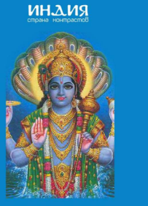

3. Китай и Индия являются родиной
1) шелка
2)шахмат
3)бумаги
4)монеты
5)чая

Slide 6
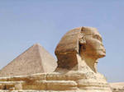
4. Расположите в хронологической последовательности следующие события. Запишите буквы, которыми обозначены события, в правильной последовательности в таблицу.
А) правление Цинь Шихуана в Китае
Б) законы Хаммурапи
В) строительство пирамид
Г)возникновение Персидской державы
Д) жизнь Конфуция

Slide 7
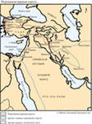
5. Установите соответствие между странами и характерными для них явлениями. Запишите в таблицу выбранные цифры под соответствующими буквами.
СТРАНА ЯВЛЕНИЕ
А) Ассирия 1) царская дорога
Б) Египет 2) использование конницы
В) Персия 3) мумия
Г) Китай 4) компас
А | Б | В | Г

Slide 8
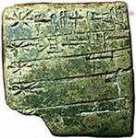
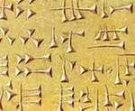
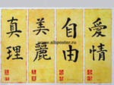
6. Древнейшие системы письма, возникшие на Востоке (продолжите перечень)
1) иероглифы
2)____________
3)____________

Slide 9

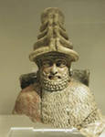

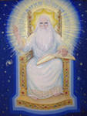
7. Осирис, Шамаш, Иштар, Яхве – что их объединяет?
это боги, которым поклонялись на Древнем Востоке;
это боги, которым поклонялись в Египте;
3) это боги, которым поклонялись в Двуречье.

Slide 10
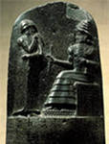
8. Правители Египта и государств Западной Азии
Хаммурапи
Ашока
Дарий 3
Тутмос 3
Ашшурбанапал
Найдите и укажите НОМЕР правителя, лишнего в этом ряду.

Slide 11



9. Каждое утро появляется он на Востоке и медленно плывет в великолепной лодке по небу. На голове его – ослепительный солнечный диск. Ночью его ждет жестокая битва со свирепым змеем Апопом. Это
Амон- Ра
Осирис
Гор

Slide 12
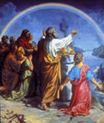
10. Прочтите текст и вставьте вместо пропусков нужные слова.
Много выражений пришло в наш язык из Библии. «Что ты кричишь на меня как _____________? спрашиваем мы в раздражении.
О сумятице и бестолковщине мы скажем так: «__________________________________»

Slide 13
Источники:
Тесты по истории Древнего мира:5 класс: к учебнику А.А. Вигасина «История древнего мира». 5 класс/Ю.И. Максимов.- 2-изд.,-М.:Издательство «Экзамен», 2011.
http://images.yandex.ru/yandsearch?text=%D1%84%D0%BE%D1%82%D0%BE+%D0%B8%D1%81%D1%82%D0%BE%D1%80%D0%B8%D1%8F+%D0%B4%D1%80%D0%B5%D0%B2%D0%BD%D0%B5%D0%B3%D0%BE+%D0%BC%D0%B8%D1%80%D0%B0&rpt=image&img_url=900igr.net%2Fdatai%2Fgeografija%2FKHarakteristika-Indii%2F0012-012-Kultura-Indii.jpg

